Slide 1

家庭理财APP
by：你们都是魔鬼吗

Slide 2
Part 2
Part 3
Part 4
Part 5
Part 6
Part 1
成员介绍
项目背景和简介
合同执行情况汇报
开发过程
系统功能简介
项目应用成果展望

Slide 3
Part 1
成员介绍

Slide 4

来自《你们都是魔鬼吗》团队开发的家庭理财APP简称家庭记账本，是一款利于家庭成员记录收入支出明细的软件。

Slide 5
成员分工
焦少梅
王奕晗
王雨竹
杨志霄
负责软件代码编排，完善系统概要说明书，查找bug，软件运行测试
负责文档撰写，需求分析建模，《软件需求规格说明书》完善，软件运行测试
项目需求调研分析，总结文档，数据库e-r图，uml图，类图分析，软件测试运行
负责软件代码编排修复，对项目代码进行正确编排，查缺补漏，软件测试

Slide 6
Part 2
项目背景和简介

Slide 7
改革开放以来,中国的社会经济得到了飞速的发展,我国居民生活水平也有了大幅度提高。家庭收支的规模不断扩大,家庭理财的各种信息不断增长,导致居民家庭理财的需求急剧增加,但目前我国居民的理财工具还比较落后,传统的手工记账手段已渐渐的不能满足信息处理的需求。随着科学技术的不断发展,我国居民对手机的不断了解和熟悉,手机成为居民生活中非常普遍的随身通讯工具,尤其是智能手机的出现和普及,使得移动计算成为一件十分简单的事情。同时,使用手机对家庭财产进行管理,具有传统的手工财产管理所无法比拟的优点,例如:记录和查找更方便,信息存储量更大,可靠性和保密性更好,成本低等。这些优点能够极大地降低家庭理财管理的工作量,提高家庭理财管理的效率,这也是家庭理财的科学化操作、正规化管理的重要条件。
About us
项目背景

Slide 8

项目简介
采用问卷调查的方式，在微信平台收集各大高校对项目的看法。
登录模块、成员管理模块、收入模块、支出模块、综合管理模块
需求分析 调研
项目模块
数据库设计
相关技术
项目实现
成员表、收入表、支出表
实现了项目登录，登出，以及信息的增删改查
Android、数据库、类图

Slide 9
Part 3
合同执行情况汇报

Slide 10
项目验收意见表
项目名称 | 家庭理财App
甲方 | 家庭成员 | 乙方 | 你们都是魔鬼吗
验收项 | 验收意见 | 备注
App各级用户能否正常登录、使用 | 是
能否通过App管理员对系统进行管理 | 是
App界面是否人性化 | 是
App帮助性是否很强 | 是
App安装程序的提交 | 是
总体意见：
项目验收组（签字） 系统功能还有待完善和提高日期：2019.06.24
项目开发方（签字）你们都是魔鬼吗日期：2019.6.24

Slide 11
Part 4
开发过程

Slide 12
一、团队项目选题
团队使用NABCD方法进行初选项目可行性自评。
确定了我们的项目选题：
家庭理财App
三、项目需求调研与分析
团队使用Visio绘图软件进行模块结构图、用户UML用例图的绘制。
与此同时，我们小组采用问卷调查的需求调研方法，用几天的时间收集各大高校对我们此次项目的看法。
由调查结果得出应更加注重满足用户的需求，将用户的需求放于第一位的结论。
二、团队项目的原型设计
团队使用Mockplus（摹客）
原型设计工具进行项目原型设计。确定六个页面设计：登录页面、首页页面、支出管理页面、综合管理页面、收入管理页面、成员管理页面将各个单独的页面制作完成后，然后制作页面之间的跳转以及交互功能的设计，设计完成后进行运行测试，查看结果。

Slide 13
四、团队项目改进
五、团队进行项目初步编码
团队在之前《家庭理财app项目需求规格说明书》的基础上进行改进，特别是完善需求描述建模不完整的内容。给出功能分析的四个象限。
与此同时，编辑团队项目的WBS，作出团队成员的任务分配，以及团队团队任务的燃尽图。
并且，团队设计出了项目总体结构图，以及项目数据库逻辑结构，再一次完善了项目内容。
团队着手撰写软件编码规范说明书，并且对项目进行初次编码，导致出现了三大问题：
（1）代码编写有错误，导致运行不出来
（2）使用真机测试出现了闪退
（3）出现黑屏现象
不过，再经过小组成员的不断努力，问题得到了解决，并完成了源码的编译
S
W
O
T

Slide 14
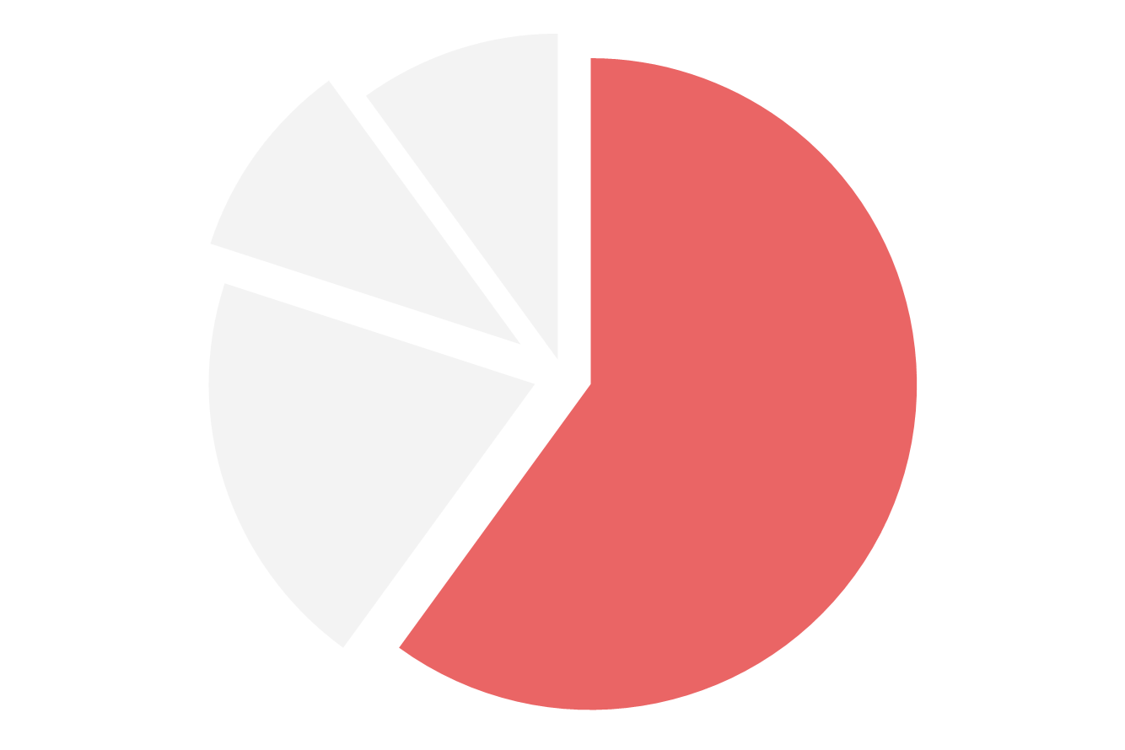
六、两大冲刺阶段
在项目编码结束后，进行了对代码的编排，查漏补缺，改正了源码漂红部分，也对代码bug进行了修复。
代码修复编排合适的同时紧接用三天的时间来冲刺，进行项目的运行测试，利用黑盒测试技术，小组每个成员分工明确挨个模块进行运行测试。
最终进行最后完善，编写文档，完成最后测试，得出项目成果。

Slide 15
Part 5
系统功能简介

Slide 16
项目功能分几个模块方面展示：
一、成员管理模块
成员管理模块针对的对象是一个家庭中的成员的基本信息，这些信息是在变化的。
我们设计的家庭理财App能够给用户提供充足的信息和快捷的查询手段。使用计算机对人事资料进行管理，并且给应用者带来很多方便。
所以我们团队在成员管理模块实现了：首次添加成员时，选择身份号、姓名、性别、年龄、初始密码、职务、支出类型和权限之后就可以添加保存，成员管理模块也可以修改和删除员工的基本信息。

Slide 17
二、收入管理模块
再明确用户需求之后，团队实现了如下功能：
1.在用户输入身份号之后，可以录入、修改、删除和查询相应人员的收入，点击录入按钮就把相应的数据存储到数据库中；
2. 管理员在进入综合管理页面点击查看所有收入，可以显示已添加的数据，点击修改按钮就会提示是否确定修改，确定后就会弹出一个页面把要修改的信息展示在页面上，可以进行修改信息，确定信息无误后提交信息，之后可以查看数据库看数据是否修改成功；
3.点击删除按钮通过ID删除所要删除的人员信息，点击查询按钮，输入要查询的人员身份号后提交信息会显示要查询的人员的工资信息。

Slide 18
三、支出管理模块
为了更加方便的理财，以及管理成员的信息，我们团队实现了： 1.将成员信息进行编号，直到输入成员身份号，就可以添加相应的信息，这样便于进行钱财管理。同时添加支出时，输入身份号、名称、性别、联系电话之后就可以添加保存，
2.支出管理模块也可以添加、修改、删除和查找人员的基本信息。

Slide 19
四、综合管理模块
团队实现了，综合管理可根据输入的人员身份证号来查找成员基本信息、成员列表和所有收入等信息。

Slide 20
Part 6
项目应用成果展望

Slide 21

本次项目所实现的家庭理财App是一种采用电子信息化技术，并依托家庭高速网络、大容量的存储硬件以及先进的管理思想而开发设计实现的一种网络应用App。
我们团队本次项目实现了家庭理财的记账管账功能。实现了对家庭各个成员的信息化管理，辅助实现了家庭整体的财务信息化管理。给家庭现有的人员收入支出带来很大的改观，由过去的人工方式转变为计算机方式，不仅可以解决工作效率低、易产生错误、数据存储量大等问题，还可以提高可靠性。使理财管理更加科学化、正规化。
随着现代化经济发展迅速增长，消费增长已经成为固有态势，而使用一款好的家庭理财APP来管理家庭金融更加不可或缺。所以家庭理财APP的前景相当丰富。
项目展望

Slide 22
Thanks

